Slide 1
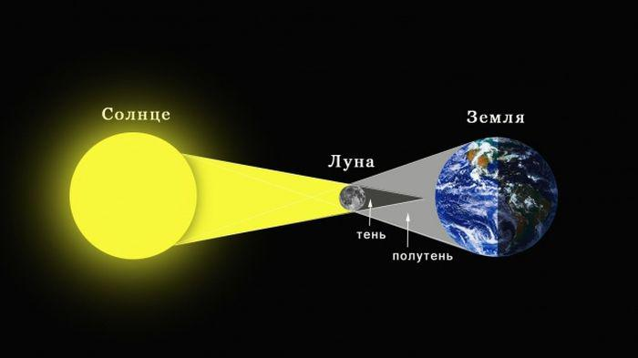
Солнечное и лунное затмения

Slide 2
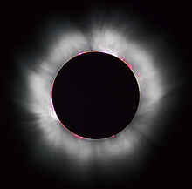
Солнечное затмение
Солнечное затмение — астрономическое явление, которое заключается в том, что Луна закрывает (затмевает) полностью или частично Солнце от наблюдателя на Земле. Солнечное затмение возможно только в новолуние, когда сторона Луны, обращенная к Земле, не освещена, и сама Луна не видна. Затмения возможны, только если новолуние происходит вблизи одного из двух лунных узлов (точки пересечения видимых орбит Луны и Солнца), не далее чем примерно в 12 градусах от одного из них.

Slide 3
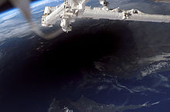
Тень Луны на земной поверхности не превышает в диаметре 270 км, поэтому солнечное затмение наблюдается только в узкой полосе на пути тени. Поскольку Луна обращается по эллиптической орбите, расстояние между Землёй и Луной в момент затмения может быть различным, соответственно, диаметр пятна лунной тени на поверхности Земли может варьироваться в широких пределах от максимального до нуля (когда вершина конуса лунной тени не достигает поверхности Земли). Если наблюдатель находится в полосе тени, он видит полное солнечное затмение при котором Луна полностью скрывает Солнце, небо темнеет, и на нём могут появиться планеты и яркие звёзды.
Тень от Луны на Земле во время затмения, фотография с МКС. На фото видны Кипр и Турция.

Slide 4
Полнота солнечного затмения также выражается фазой Φ. Максимальная фаза частного затмения обычно выражается в сотых долях от единицы, где 1 — полная фаза затмения. Полная фаза может быть и больше единицы, например 1,01, если диаметр видимого лунного диска больше диаметра видимого солнечного диска. Частные фазы имеют значение меньше 1. На краю лунной полутени фаза равна 0.
Момент, когда передний/задний край диска Луны касается края Солнца, называется касанием. Первое касание — момент, когда Луна вступает на диск Солнца (начало затмения, его частной фазы). Последнее касание (четвертое в случае полного затмения) — это последний момент затмения, когда луна сходит с диска Солнца. В случае полного затмения, второе касание — момент, когда передняя часть Луны, пройдя по всему Солнцу, начинает выходить с диска. Полное солнечное затмение происходит между вторым и третьим касаниями. Через 600 миллионов лет приливное торможение отдалит Луну от Земли настолько, что полное солнечное затмение станет невозможно

Slide 5
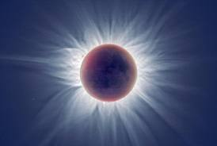
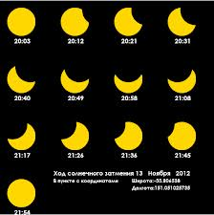

Slide 6
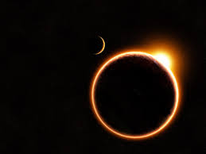
Вокруг скрытого Луной солнечного диска можно наблюдать солнечную корону, которая при обычном ярком свете Солнца не видна. При наблюдении затмения неподвижным наземным наблюдателем полная фаза длится не более нескольких минут. Минимальная скорость движения лунной тени по земной поверхности составляет чуть более 1 км/с. Во время полного солнечного затмения космонавты, находящиеся на орбите, могут наблюдать на поверхности Земли бегущую тень от Луны.
Наблюдатели, находящиеся вблизи полосы полного затмения, могут видеть его как частное солнечное затмение. При частном затмении Луна проходит по диску Солнца не точно по центру, скрывая только его часть. При этом небо темнеет гораздо слабее, чем при полном затмении, звёзды не появляются. Частное затмение может наблюдаться на расстоянии порядка двух тысяч километров от зоны полного затмения.

Slide 7
Схема полного солнечного затмения.
Схема кольцеобразного солнечного затмения.

Slide 8
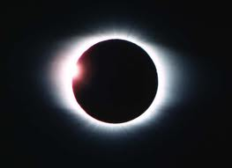
Частота солнечных затмений
В год на Земле может происходить от 2 до 5 солнечных затмений, из которых не более двух — полные или кольцеобразные. В среднем за сто лет происходит 237 солнечных затмений, из которых 160 — частные, 63 — полные, 14 — кольцеобразные^{[2]}. В определённой точке земной поверхности затмения в большой фазе происходят достаточно редко, ещё реже наблюдаются полные солнечные затмения. Так, на территории Москвы с XI по XVIII века можно было наблюдать 159 солнечных затмений с фазой больше 0,5, из которых всего 3 полных (11 августа 1124, 20 марта 1140 и 7 июня 1415)^{[3]}. Ещё одно полное солнечное затмение произошло 19 августа 1887 года. Кольцеобразное затмение можно было наблюдать в Москве 26 апреля 1827 года. Очень сильное затмение с фазой 0,96 произошло 9 июля 1945 года. Следующее полное солнечное затмение ожидается в Москве лишь 16 октября 2126 года.

Slide 9
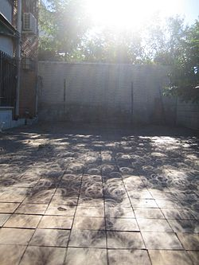
Многочисленные отображения солнечного затмения на земле в тени листвы деревьев, получившиеся ввиду эффекта камеры-обскуры, создаваемого светом, проходящим через маленькие зазоры между листьями.

Slide 10
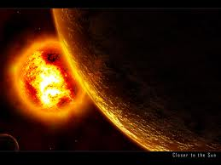
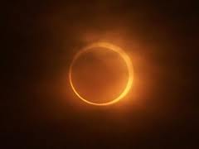
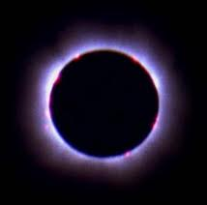
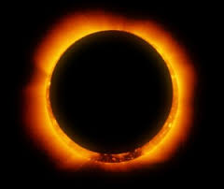
Явления во время Солнечного затмения
Теневые волны (бегущие тени, англ. shadow bands)
Чётки Бейли
Бриллиантовое кольцо
Серповидные тени (Камера-обскура)^{[5]}
Понижение температуры атмосферы
Заревое кольцо

Slide 11
Лунное затмение
Лу́нное затме́ние — затмение, которое наступает, когда Луна входит в конус тени, отбрасываемой Землёй. Диаметр пятна тени Земли на расстоянии 363 000 км (минимальное расстояние Луны от Земли) составляет около 2,5 диаметров Луны, поэтому Луна может быть затенена целиком. В каждый момент затмения степень покрытия диска Луны земной тенью выражается фазой затмения Ф. Величина фазы определяется расстоянием 0 от центра Луны до центра тени. В астрономических календарях приводятся величины Ф и 0 для разных моментов затмения.
Когда Луна во время затмения полностью входит в тень Земли, говорят о полном лунном затмении, когда частично — о частном затмении. Двумя необходимыми и достаточными условиями наступления лунного затмения являются полнолуние и близость Земли к лунному узлу.

Slide 12
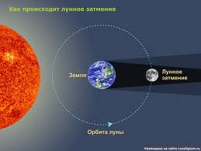

Slide 13
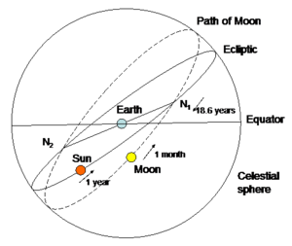
.
Как видно для наблюдателя на Земле, на мнимой небесной сфере Луна пересекает эклиптику два раза в месяц в позициях называемых узлы. Полнолуние может прийтись на такую позицию, на узел, тогда можно наблюдать лунное затмение

Slide 14
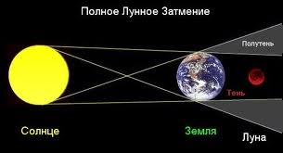
Полное затмение
Лунное затмение может наблюдаться на половине территории Земли (там, где на момент затмения Луна находится над горизонтом). Вид затемнённой Луны с любой точки наблюдения пренебрежимо мало отличается от другой точки, и одинаков. Максимальная теоретически возможная продолжительность полной фазы лунного затмения составляет 108 минут; такими были, например, лунные затмения 13 августа 1859 года, 16 июля 2000 года.
Notes:
Полное затмение
Лунное затмение может наблюдаться на половине территории Земли (там, где на момент затмения Луна находится над горизонтом). Вид затемнённой Луны с любой точки наблюдения пренебрежимо мало отличается от другой точки, и одинаков. Максимальная теоретически возможная продолжительность полной фазы лунного затмения составляет 108 минут; такими были, например, лунные затмения 13 августа 1859 года, 16 июля 2000 года.

Slide 15
Во время затмения (даже полного) Луна не исчезает полностью, а становится тёмно-красной. Этот факт объясняется тем, что Луна даже в фазе полного затмения продолжает освещаться. Солнечные лучи, проходящие по касательной к земной поверхности, рассеиваются в атмосфере Земли и за счёт этого рассеяния частично достигают Луны. Поскольку земная атмосфера наиболее прозрачна для лучей красно-оранжевой части спектра, именно эти лучи в большей мере достигают поверхности Луны при затмении, что и объясняет окраску лунного диска. По сути, это тот же эффект, что и оранжево-красное свечение неба у горизонта (заря) перед восходом или сразу после заката. Для оценки яркости затмения используется шкала Данжона.
Вид Луны при лунном затмении
Наблюдатель, находящийся на Луне, в момент полного (или частичного, если он находится на затенённой части Луны) лунного затмения видит полное солнечное затмение (затмение Солнца Землёй).

Slide 16
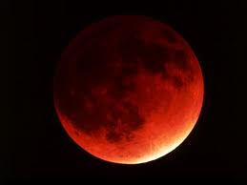
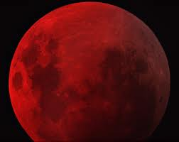

Slide 17
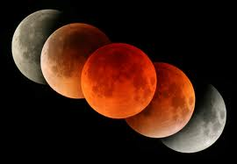
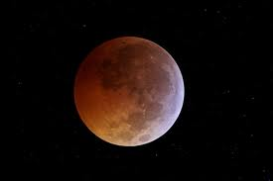
Частное затмение
Если Луна попадает в полную тень Земли только частично, наблюдается частное затмение. При нём часть Луны является тёмной, а часть, даже в максимальной фазе, остаётся в полутени и освещается солнечными лучами.
Notes:
Частное затмение
Если Луна попадает в полную тень Земли только частично, наблюдается частное затмение. При нём часть Луны является тёмной, а часть, даже в максимальной фазе, остаётся в полутени и освещается солнечными лучами.

Slide 18
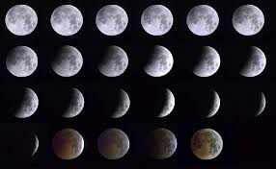
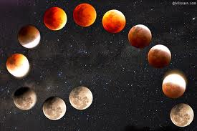
Полутеневое затмение
Вокруг конуса тени Земли имеется полутень — область пространства, в которой Земля заслоняет Солнце лишь частично. Если Луна проходит область полутени, но не входит в тень, происходит полутеневое затмение. При нём яркость Луны уменьшается, но незначительно: такое уменьшение практически незаметно невооружённым глазом и фиксируется только приборами. Лишь когда Луна в полутеневом затмении проходит вблизи конуса полной тени, при ясном небе можно заметить незначительное потемнение с одного края лунного диска.
Notes:
Полутеневое затмение
Вокруг конуса тени Земли имеется полутень — область пространства, в которой Земля заслоняет Солнце лишь частично. Если Луна проходит область полутени, но не входит в тень, происходит полутеневое затмение. При нём яркость Луны уменьшается, но незначительно: такое уменьшение практически незаметно невооружённым глазом и фиксируется только приборами. Лишь когда Луна в полутеневом затмении проходит вблизи конуса полной тени, при ясном небе можно заметить незначительное потемнение с одного края лунного диска.

Slide 19
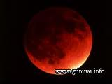
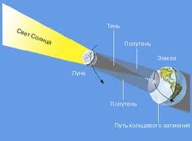

Slide 20
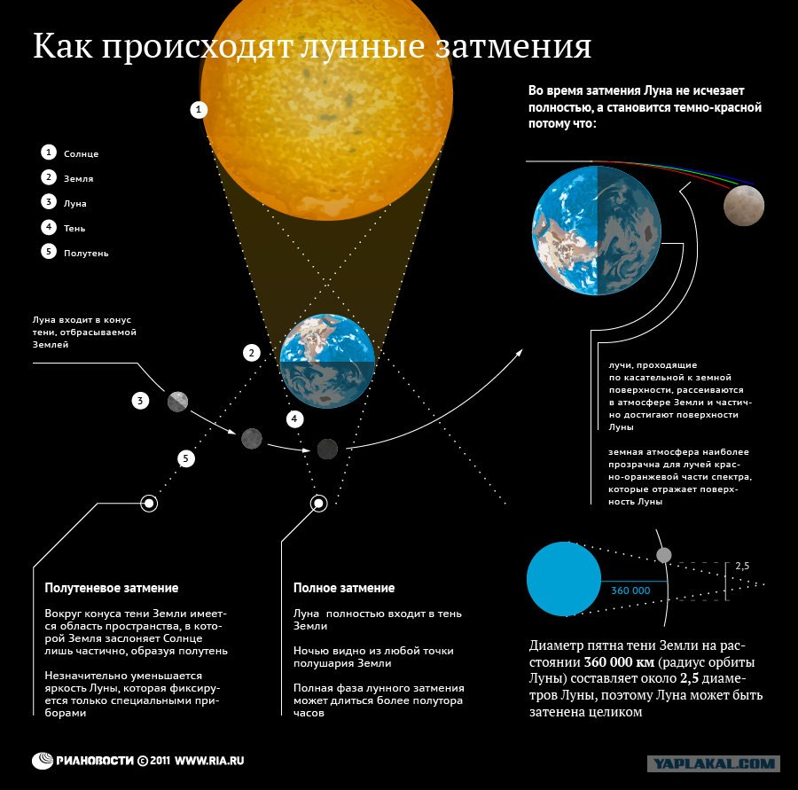

Slide 21
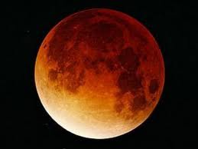
Периодичность
Каждый год происходят как минимум два лунных затмения, однако в связи с несовпадением плоскостей лунной и земной орбит, их фазы отличаются. Затмения повторяются в прежнем порядке каждые 6585⅓ дней (или 18 лет 11 дней и ~8 часов — период, называемый сарос); зная, где и когда наблюдалось полное лунное затмение, можно точно определить время последующих и предыдущих затмений, хорошо просматриваемых в этой местности. Эта цикличность часто помогает точно датировать события, описываемые в исторических летописях.
Notes:
Периодичность
Каждый год происходят как минимум два лунных затмения, однако в связи с несовпадением плоскостей лунной и земной орбит, их фазы отличаются. Затмения повторяются в прежнем порядке каждые 6585⅓ дней (или 18 лет 11 дней и ~8 часов — период, называемый сарос); зная, где и когда наблюдалось полное лунное затмение, можно точно определить время последующих и предыдущих затмений, хорошо просматриваемых в этой местности. Эта цикличность часто помогает точно датировать события, описываемые в исторических летописях.

